Slide 2
Представляем…
‘Простой подход к CE маркировке’
Pilkington
Внешняя презентация
Август 2005

Slide 3
CE Marking - contents
Уходим от жаргона
Ключевые даты
Что увидит покупатель?
Этикетка на упаковке и документы
‘Полная’ CE маркировка
Обязанности покупателя
Продавцы
Переработчики
Другие продукты
Преимущества
Дополнительная информация

Slide 4
Не пугайтесь жаргона!
Необходимые
требования
Сертификат
соответствия
Предназначенное
использование
Декларация
соответствия
Переходный
период
Аттестат
соответствия
Описание
продукта
hEN
Изначальное
типовое
тестирование
Контроль
производства
Характеристики
не определены

Slide 5
CE маркировка без жаргона - (1)
Производитель демонстрирует соответствие продукта с с общеевропейским стандартом на основе:
Однократного внешнего тестирования (“изначальное типовое тестирование”)
Контроль производства (непрерывный)
Если продукт соответствует стандартам, производитель делает юридически-прозрачное официальное заявление
Допускает CE маркировку продукта
Продукт может продаваться на территории ЕС
Поддерживающая документация храниться на случай юридических претензий (техническая база)

Slide 6
CE маркировка без жаргона - (2)
Уровень участия третьей стороны (Уполномоченный орган) для изначального типового тестирования зависит от:
Типа продукта
Применения продукта
Чем выше “риск” при отказе продукта, тем выше уровень участия третьей стороны
Огнеупорность
Пуленепробиваемость
Защита от взрывов
в этих случаях третья сторона также участвует в контроле производства

Slide 7
Каковы преимущества CE маркировки? -(1)
Кроме необходимости соответствовать обязательным юридических требованиям, у CE маркировки есть другие преимущества для покупателя:
Задекларированные производителем характеристики станут доступнее для общей публики и для поиска несоответствий
Шанс быть воспринятым впереди рынка в результате понимания CE маркировки
Безопасность для покупателей, архитекторов и заказчиков так как Pilkington подтверждает характеристики своих продуктов на европейском уровне
Один набор данных для каждого продукта
Отсутствие юридических требований поддержания национальных добровольных знаков - CE маркировка гласит о том, что продукт является ‘пригодным для своих целей’ и дает возможность экономить

Slide 8
Каковы преимущества CE маркировки? -(2)
Кроме необходимости соответствовать обязательным юридических требованиям, у CE маркировки есть другие преимущества:
Тестирование производится независимо аккредитованной третьей стороной
Продукты можно сравнивать между странами (общие продуктовые стандарты и стандарты тестирования)
Некоторые испытания превосходят традиционные национальные требования
Продуктовые стандарты вводятся в странах, где их раньше не было
Ответственность производителя четко определена
Продукты с повышенным ‘уровнем риска’ требуют большего участия третьей стороны, например для огнеупорных продуктов и т.д.
Производитель становится более ответственным из-за общей правовой базы

Slide 9
Когда можно начать применять CE маркировку?
Последующие стандарты применяются с 1го сентября 2005 (и являются обязательными с 1го сентября 2006):
Pilkington начал применять CE маркировку для указанных выше продуктов с сентября 2005

Slide 10
Что должны сделать продавцы?
Убедиться что продукт имеет CE маркировку
Характеристики входящего продукта не меняются после резки
‘Передать’ информацию о CE маркировке от производителя
Обеспечить контроль производства для размеров в соответствии с EN 572 частей 8 и 9
Толщина (визуальная проверка)
Габаритные размеры (измерение)
Визуальное/оптическое качество (визуальная проверка)

Slide 11
Что должны сделать переработчики?
Получить копию EN 12150 частей 1 и 2
Подготовить описание продукта
Настроить контроль производства в соответствии с EN 12150-2
Передать образцы для изначального типового тестирования в уполномоченный орган
“Доказать, что продукт является продуктом” (разбиение/механическая устойчивость)
Для любых заявленных свойств (например, ударопрочность, измеряемая ударом маятника, в случае с EN 12600)
Создать техническую базу с поддерживающей документацией (например, описание продукта, отчеты о тестировании, декларация соответствия и т.д.)
Окончательная ответственность за обеспечение соответствия
закаленного стекла стандарту лежит на переработчике

Slide 12
Страны с необязательной CE маркировкой
4 страны решили не делать CE маркировку конечного продукта обязательной:
Великобритания
Ирландия
Швеция
Финляндия
Однако, обязательными являются требовония директивы о стоительных товарах (CPD), выполняемые путем соответствия продуктовому стандарту

Slide 13
А что с другими продуктами?
Продукты отсутствующие в ‘первой фазе’
Ламинированное стекло (EN 14449)
Выдержанное закаленное стекло (EN 14179-2)
Стеклопакеты (EN 1279-5)
Точной даты пока нет, но по последним данным:
Стандарты будут применимы с марта 2006
(и станут обязательными с марта 2007)

Slide 14
CE маркировка – Что увидит покупатель?
Минимальный набор информации на упаковочной этикетке и документах:
Логотип CE
Продуктовый стандарт (например, EN 572-9)
Ссылка на сайт CE маркировки: www.pilkington.com/CE
Полная информация (включая характеристики) доступна на сайте

Slide 15
CE маркировка – наклейка на упаковке
Логотип CE
Продуктовый
стандарт
Сайт
CE маркировки

Slide 16
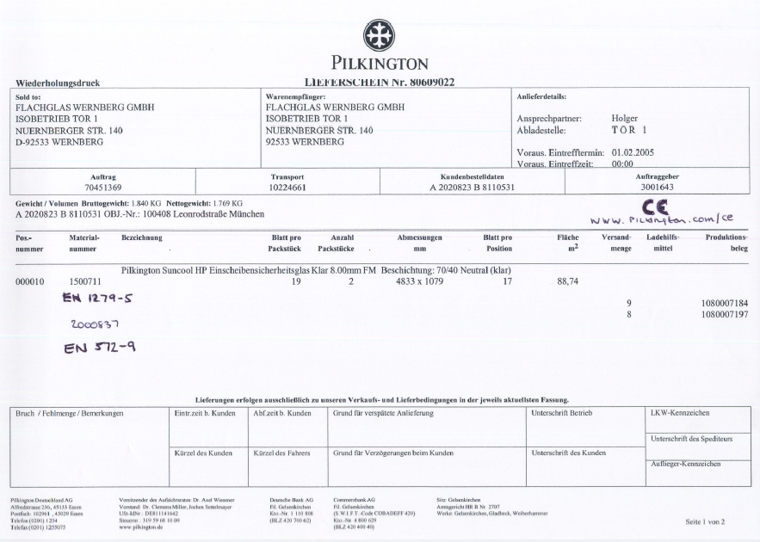
CE маркировка – документы (пример)
Логотип CE
Продуктовый
стандарт
Сайт
CE маркировки

Slide 17
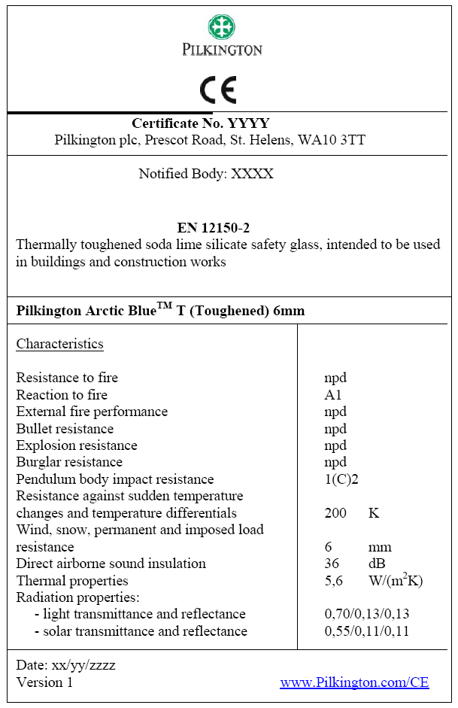
‘Полная’ документация о CE маркировки для всех продуктов
Информация о продуктах доступна напрямую на
www.pilkington.com/CE
или
через региональную ‘директорию продуктов’ на
www.pilkington.com
Доступна на разных языках

Slide 18
‘Полная’ документация о CE маркировки для всех продуктов
Продуктовый стандарт
Описание продукта
(и область применения)
Название продукта
Характеристики
Заявленные значения
(свойства)
Дата и версия

Slide 19
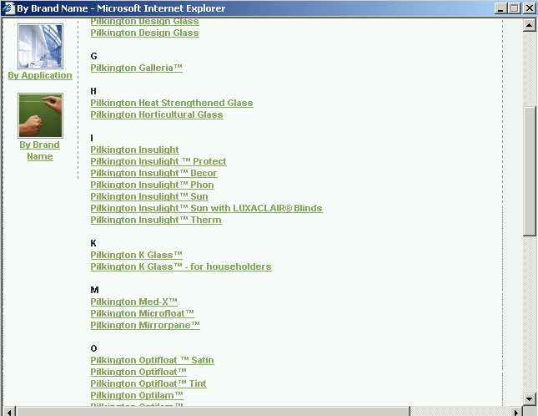
pilkington.com/CE - Pilkington K GlassTM (пример)
В продуктовой директории выберите нужный продукт,
В этом случае
Pilkington K GlassTM

Slide 20
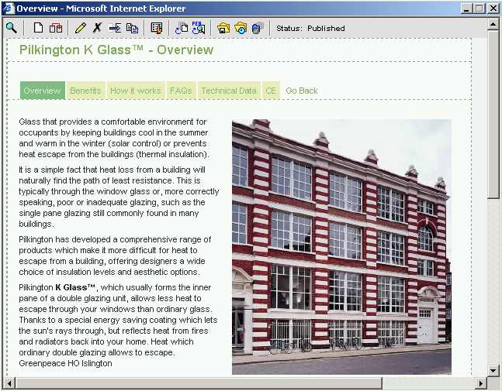
CE Marking Internet Page - Pilkington K GlassTM (пример)
Страница
CE маркировки

Slide 21
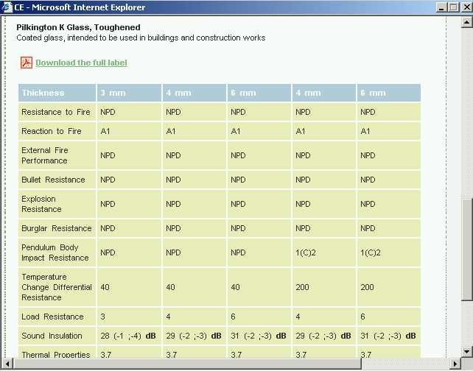
CE Marking Internet Page - Pilkington K GlassTM (пример)
CE маркировка –
Данные для
закаленного
K Glass

Slide 22
Дополнительная информация
Pilkington CE маркировка – главная страница
www.pilkington.com/ce
Специальный ящик эл. почты для внешних и внутренних заявок
CE.Marking@pilkington.com
Обязательства ответить на письма в течении двух рабочих дней
GEPVP (Ассоциация европейских производителей флоат-стекла)
www.gepvp.org
Европейская комиссия
www.europa.eu.int
CEN (Европейский комитет по стандартизации)
www.cenorm.be

Slide 24
Глоссарий - (1)
1. Groupement Européen des Producteurs de Verre Plat (GEPVP) - GEPVP европейская организация состоящая из группы европейских производителей флоат стекла, Glaverbel, Pilkington, Saint Gobain и Guardian.
2. Директива о строительных продуктах (CPD) – CPD была создана для устранения барьеров в торговле строительными продуктами. В случае со стеклом это достигается при помощи создания общих европейских технических стандартов, CENTC 129, против указа “Стекло в зданиях” (M135). Указ покрывает флоат-стекло, профилированные стекла и стеклоблоки.
3. Согласованные европейские нормы (hEN) – Согласованные Европейские Нормы (hEN) являются стандартами, принятыми Европейским Комитетом по Стандартизации (CEN), который по указанию Европейской Комиссии представляет все национальные органы по стандартизации. Они разработаны основе консенсуса между всеми заинтересованными сторонами в результате открытого и прозрачного процесса.
4. CE маркировка – CE маркировка является знаком, размещенным на продукте или в сопутствующей документации. Знак CE указывает, что продукт соответствует всем положениям CPD и hEN согласно требованиям CPD.

Slide 25
Глоссарий - (2)
5. Система аттестации соответствия – ‘Системы аттестации соответствия’, которые содержаться в CPD определяют уровень вовлеченности уполномоченных органов в процесс демонстрации соответствий. В зависимости о конечной цели применения продукта применяются разные ‘Системы аттестации соответствия’. Среди доступных систем аттестации только 1,3 и 4 применяются к ‘Стеклу в зданиях’. Ссылка на приложение 2.
6. Изначальное типовое тестирование (ITT)– тестирование осуществляется производителем в случае системы аттестации номер 4 и уполномоченным тестирующим органом в случае систем аттестации 1 или 3. Методы испытаний содержатся в опорных продуктовых стандартах.
7. Контроль производства (FPC) – каждый hEN содержит набор производственных контрольных точек необходимых для того, чтобы производственная система достигала критериев заданных в hEN. Чаще всего они касаются контроля материалов, производства и продукт-контроля.

Slide 26
Глоссарий - (3)
8. Характеристики не определены (NPD) – в случаях, когда Pilkington решает не декларировать значение или при отсутствии таковых требований фраза “характеристики не определены” (NPD) указывается напротив этой характеристики.
9. Переходный период – ‘переходный период’ означает 21-месячеый интервал после публикации hEN и обязательной датой CE маркировки и соотвтствия рыночного продукта с CPD.
10. Внешний уполномоченный орган – Внешний уполномоченный является организацией участвующей в сертификации и/или инспекции и/или тестировании представленная государством Европейской комиссии как заслуживающая уважение. Тесты, инспекции и сертификации проведенные/доставленные уполномоченным органом должны быть распознаны и приняты во всех странах ЕС.

